Slide 1
Design Patterns
1452783 李永勋

Slide 2
CONTENTS
01
02
Composite
Observer
03
04
Undo/Redo
Q & A

Slide 3
1
Composite
合成模式

Slide 4
Composite
Composite
将物体和容器一视同仁
容器中可以不分区别的加入容器和物体
例如linux的文件管理系统
继承
继承
Object
Container

Slide 5
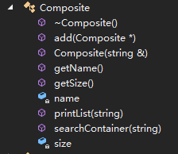
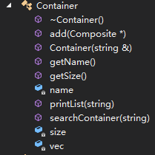
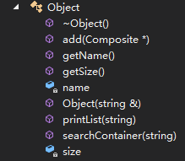
Composite—Design Details
Composite
Container
Object

Slide 6
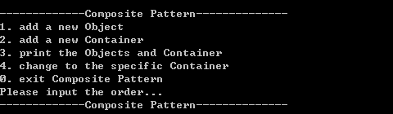

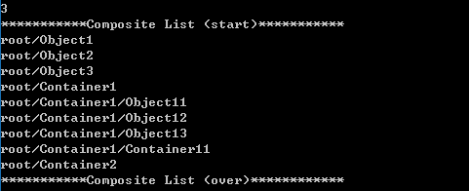
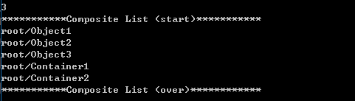
Composite—Demo

Slide 7
2
Observer
观察者模式

Slide 8
Observer
Observer
观察
Observer
被观察者用一个vector储存所有的观察者
当被观察者发生变化时，遍历vector中的观察者，更新每一个观察者
观察
Observable
观察
Observer
观察
Observer

Slide 9
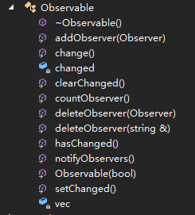
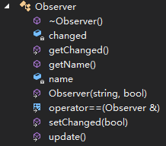
Observer—Design Details
Observable
Observer

Slide 10
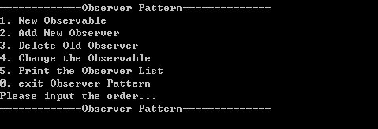




Observer—Demo

Slide 11
3
Undo/Redo
撤销/重做模式

Slide 12
Undo/Redo
UndoableEdit
继承
继承
把用户的行为封装成对象，允许用户撤销或者重做这些行为
动作有可撤销(canUndo)，可重做(canRedo)，不可更改(die)的状态
用一个管理器来管理所有动作,管理器决定当前可重做的动作和当前课撤销的动作，以及添加新的动作
继承
MyUndoableEdit
CompoundEdit
包含
包含
包含
UndoManager

Slide 13
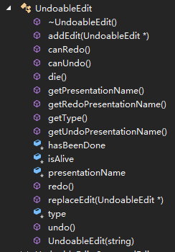
Undo/Redo—Design Details
UndoableEdit
所有类的父类，定义了一些通用的接口，允许子类去实现它

Slide 14

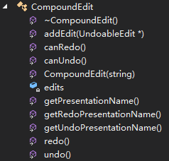
Undo/Redo—Design Details
MyUndoableEdit
CompoundEdit

Slide 15
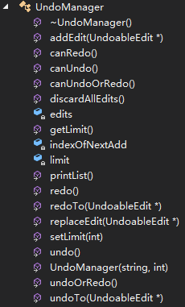
Undo/Redo—Design Details
UndoManager
管理器维护一个Vector
Vector内有动作和动作的集合
把动作的动作的集合统一视为动作
管理器决定当用户执行撤销或者重做行为时，哪一个动作应该去撤销或者重做，以及是否应当合并动作允许用户一次性撤销多个子动作

Slide 16
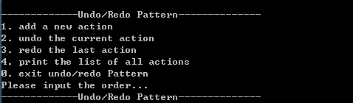


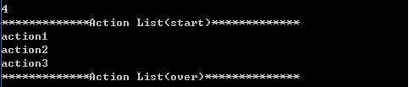
Undo/Redo—Demo

Slide 17
4
Q & A
问答

Slide 18
That’s All
Thanks

